Slide 1
AGENDA
Aprimoramentos propostos para a Estrutura Tarifária
Resultado da Primeira Revisão Tarifária Ordinária

Slide 2
aprimoramentos na estrutura tarifária E RESULTADO DA Revisão Tarifária ORDINÁRIA NT ARSP/DP/ASTET Nº 03/2021
Junho de 2021

Slide 3
Fundamentação Legal
Art. 30 (11.445/2007) e 41 (9.096/2008): Fatores que devem ser considerados na estrutura de remuneração e de cobrança dos serviços públicos de saneamento básico:
As diretrizes para definir a estrutura tarifária estão destacadas tanto na legislação federal, Lei nº 11.445/2007 (alterada pela Lei 14.026/2020), quanto na legislação estadual, Lei 9.096/2008.
I - categorias de usuários, distribuídas por faixas ou quantidades crescentes de utilização ou de consumo;
II - padrões de uso ou de qualidade requeridos;
IV - custo mínimo necessário para disponibilidade do serviço em quantidade e qualidade adequadas;
V - ciclos significativos de aumento da demanda dos serviços, em períodos distintos; e
VI - capacidade de pagamento dos consumidores.”
III - quantidade mínima de consumo ou de utilização do serviço, visando à garantia de objetivos sociais, como a preservação da saúde pública, o adequado atendimento dos usuários de menor renda e a proteção do meio ambiente;

Slide 4
Fundamentação Legal
§1º do Art. 29 (11.445/2007) e do art. 40 (9.096/2008): Diretrizes para a instituição das tarifas para os serviços de saneamento básico:
Todos os fatores citados anteriormente fazem parte da estrutura tarifária atual e foram reavaliados nos estudos para a proposição da nova estrutura tarifária. Também foram obedecidos os dispositivos da Lei Estadual nº 9.096/2008, que ecoa a legislação federal e que instituiu, por alteração trazida pela Lei nº 10.495/2016, a tarifa por disponibilidade.
I - prioridade para atendimento das funções essenciais relacionadas à saúde pública;
II - ampliação do acesso dos cidadãos e localidades de baixa renda aos serviços;
III - geração dos recursos necessários para realização dos investimentos, objetivando o cumprimento das metas e objetivos do serviço;
IV - inibição do consumo supérfluo e do desperdício de recursos;
V - recuperação dos custos incorridos na prestação do serviço, em regime de eficiência;
VI - remuneração adequada do capital investido pelos prestadores dos serviços;
VII - estímulo ao uso de tecnologias modernas e eficientes, compatíveis com os níveis exigidos de qualidade, continuidade e segurança na prestação dos serviços;
VIII - incentivo à eficiência dos prestadores dos serviços.

Slide 5
Objetivos
Maior equidade, com a definição de uma tarifa em duas partes, a eliminação da cobrança do custo mínimo associado ao volume de 10 m3, permitindo uma melhor sinalização de preços, no intuito de incentivar o consumo eficiente, de modo que o usuário sempre tenha um valor menor na conta quando seu consumo é reduzido;
Na proposição da nova estrutura tarifária, foram observadas as diretrizes legais definidas pelo art. 40, § 1º da Lei Estadual 9.096/2008, mencionada no item II.4 desta Nota Técnica. Destaca-se, que em linha com estas diretrizes, foram definidos os seguintes objetivos:
Mudança da lógica de cobrança por economia para por ligação, buscando refletir o custo de acesso ao serviço, relativo ao volume projetado para cada tipo de usuário, tanto através das parcelas fixas da tarifa em duas partes, como pela introdução das novas categorias residencial e comercial coletivas;
Aprimoramento da tarifa social, através da melhoria dos critérios de acesso ao benefício, e da introdução de uma nova categoria, buscando atender de modo mais efetivo aos usuários em extrema pobreza;
A continuidade da política de subsídios atual, necessário ao estímulo da universalização dos serviços de esgotamento sanitário, com enfoque no segmento residencial, menos propenso ao pagamento das tarifas, e a manutenção das tarifas em geral das categorias residenciais em níveis menores em relação às não-residenciais.
Aprimoramento da tarifa de disponibilidade, buscando aumentar os incentivos para que os usuários sejam interligados à rede de esgotamento sanitário, incorporando as informações mais atualizadas da base de ativos, advinda da nova valoração obtida por meio do método do valor novo de reposição;

Slide 6
1. Tarifa em Duas Partes (T2P) e cobrança por ligação
Justificativa
É fundamental encontrar um equilíbrio entre a parcela fixa e a parcela variável da tarifa
Tradeoff: por um lado, pelo fato de os custos dos serviços serem majoritariamente fixos, a parcela fixa deverá predominar na conta a pagar pelo cliente. Por outro lado, é necessário que as parcelas variáveis atuem como sinalizadores que promovam o consumo responsável de água e evitem o desperdício.
A cobrança de uma tarifa de consumação mínima por volume por parte das concessionárias está caindo em desuso no Brasil, sendo substituída por uma tarifa em duas partes.
Desafios
Cobrança por ligação traz melhor sinalização dos custos envolvidos para o acesso aos serviços.
Diversidade das características das ligações coletivas.
Questionamentos na justiça acerca da legalidade do faturamento com base na multiplicação de um valor fixo por economia em ligações coletivas.
Tarifa em duas partes: parcela fixa + parcela variável.

Slide 7
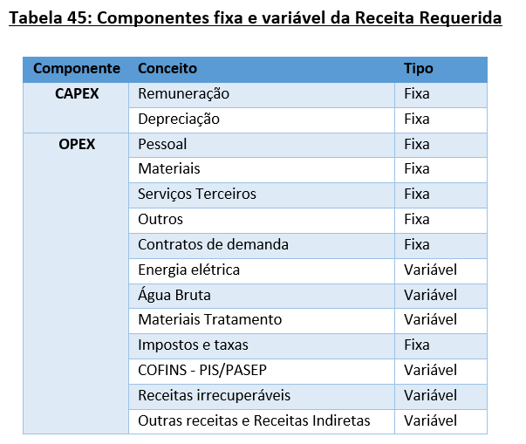
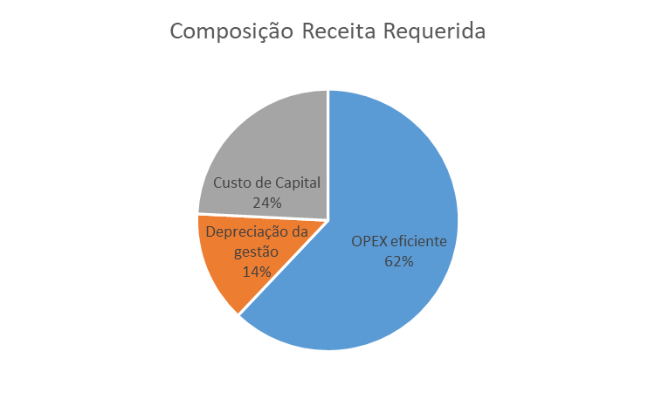
1. Tarifa em Duas Partes (T2P) e cobrança por ligação
Proposta: 30% da receita requerida será recuperada via parcela fixa, e com base no impacto final na fatura a ser paga pelos diferentes clientes, considerando sua categoria e faixa de consumo.

Slide 8
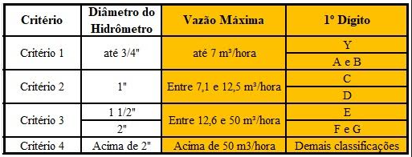
2. Categorias tarifárias – Tarifa coletivas
A proposta de alteração de um sistema de cobrança por economia para outro de cobrança por ligação exige que sejam criadas duas categorias adicionais:
1. Residencial coletivo: imóvel utilizado para fins exclusivamente de moradia, composto por mais de uma economia e que não possua medição individualizada.
2. Comercial coletivo: ligação que se corresponde com as atividades relativas à categoria “Comercial e Serviços”, composto por mais de uma economia e que não possua medição individualizada.

Slide 9
2. Categorias tarifárias – Tarifa coletivas
Foi definida a mediana de cada critério para estabelecer os patamares máximos e mínimos de cada faixa de consumo para as categorias Residencial Coletivo e Comercial Coletivo, multiplicando os patamares máximos e mínimos das faixas individuais pela mediana da quantidade de economias em cada critério:
Faixas de consumo da categoria Residencial Coletiva
Faixas de consumo da categoria Comercial Coletiva

Slide 10
3. Categorias tarifárias – Tarifa social
Situação atual - Programas sociais
a) Programa Bolsa Família do Governo Federal;
b) Programa Bolsa Capixaba do Governo Estadual;
c) Programa Minha Casa Minha Vida - Faixa I;
d) Programa Minha Casa Minha Vida - Entidades - Recursos FDS;
c) Programa do Benefício de prestação continuada da Assistência Social - BPC (art. 20 da Lei n° 8.742/1993);
Situação proposta - Programas sociais
1. CadÚnico, famílias que têm renda de até meio salário mínimo.
2. Programa do Benefício de prestação continuada da Assistência Social - BPC (art. 20 da Lei n° 8.742/1993);
Proposta:
Residencial Social I:
Família inscrita no CadÚnico – com renda familiar mensal per capita nas duas primeiras faixas do CadÚnico (até R$178,00 de renda mensal per capita);
Residencial Social II:
Família inscrita no CadÚnico – com renda familiar mensal per capita maior que as primeiras duas faixas do CadÚnico e menor ou igual a meio salário mínimo nacional;
Programa do Benefício de prestação continuada da Assistência Social - BPC (art. 20 da Lei n° 8.742, de 07/12/1993).

Slide 11
4. Progressividade nas tarifas
As relações das tarifas entre os serviços foram definidas da seguinte forma:
Coleta, afastamento e tratamento de esgoto: 80% da tarifa de água para as categorias Social e Residencial, e 100% da tarifa de água para as demais categorias;
Coleta e afastamento de esgoto: 61% das tarifas de água, para todas as categorias;
Disponibilidade de esgoto: tarifa fixa igual à tarifa fixa de coleta, afastamento e tratamento de esgoto (CAT); e a tarifa variável igual a 28% das tarifas de coleta, afastamento e tratamento (CAT), para todas as categorias.
Diretrizes definidas pela legislação:
garantia das funções essenciais relacionadas à saúde pública;
disponibilidade a pagar dos usuários;
ampliação do acesso dos cidadãos e localidades de baixa renda aos serviços;
consumo eficiente;
recuperação dos custos e remuneração dos investimentos.
Política de subsídios e Sustentabilidade Econômica da concessão: serviço de qualidade, investimentos de expansão.

Slide 12
4. Progressividade nas tarifas

Slide 13
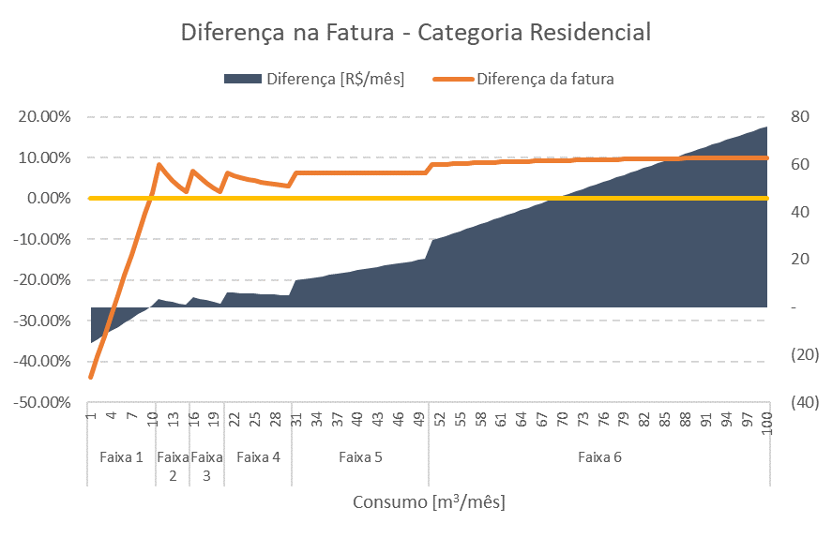
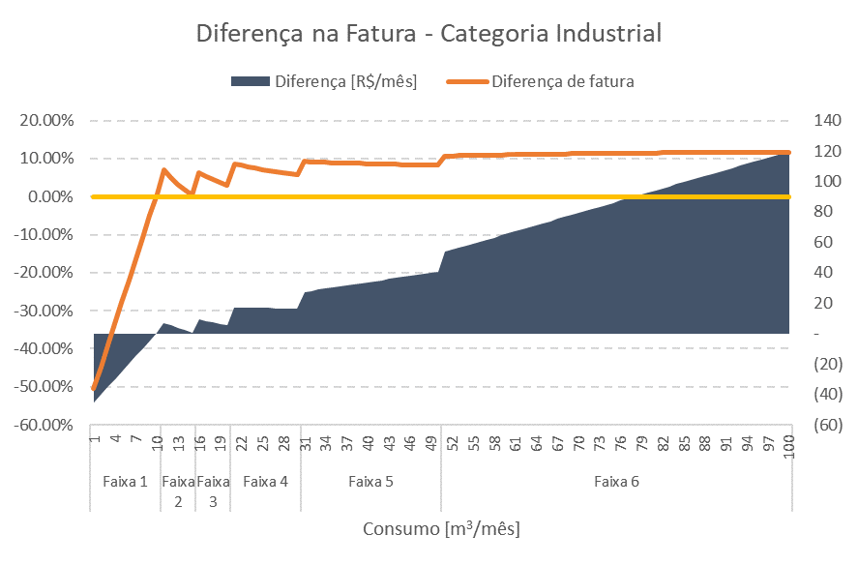
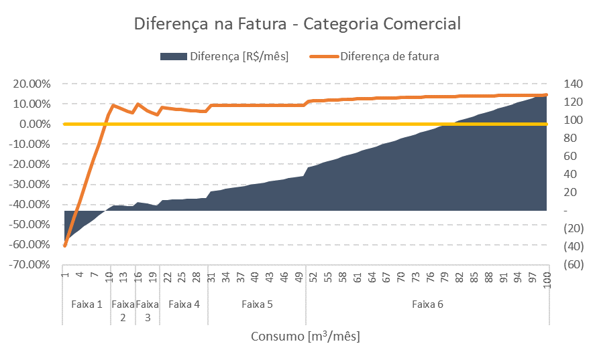
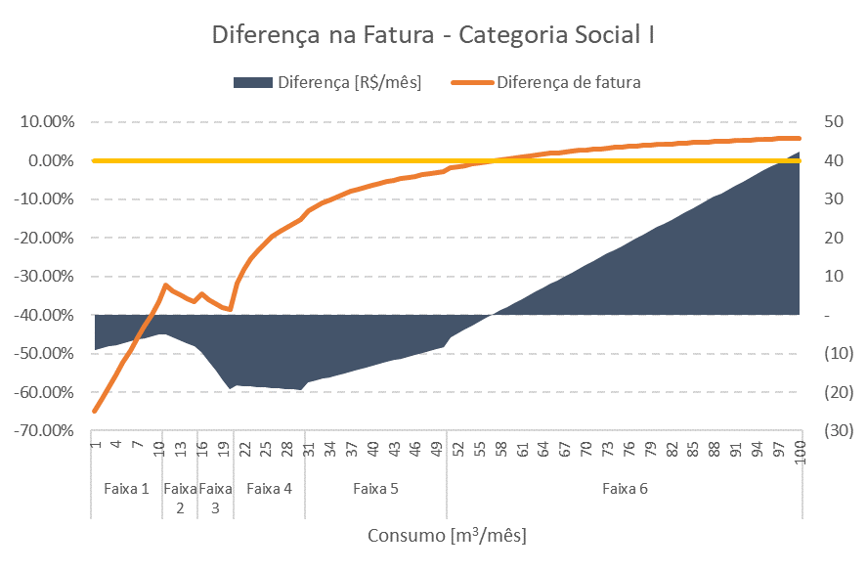
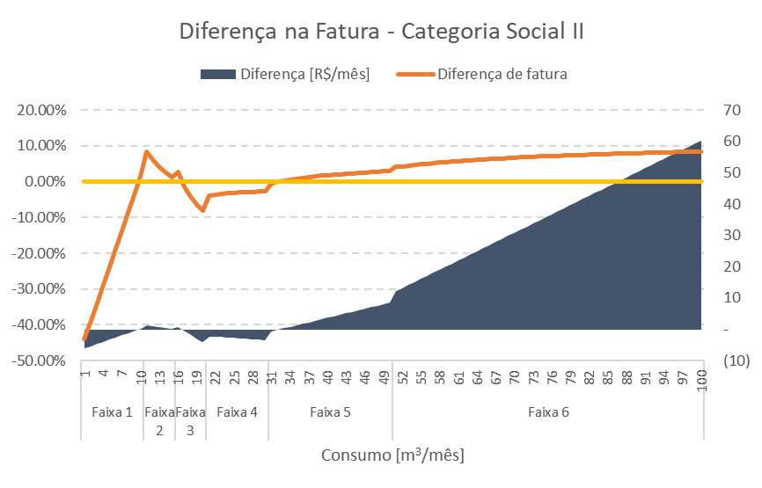
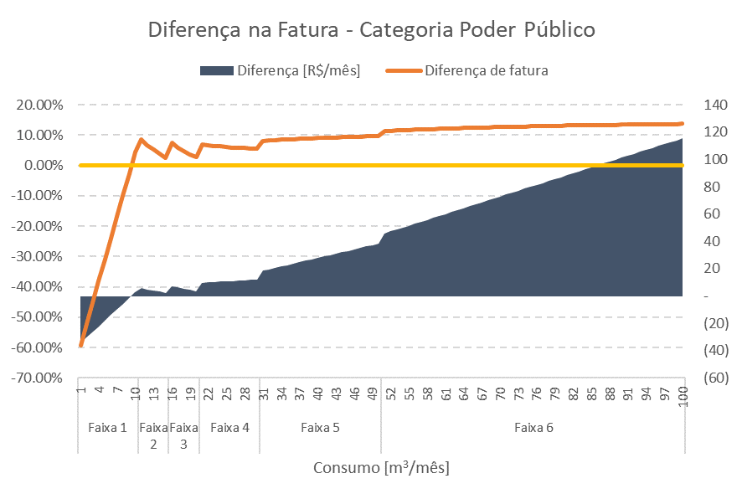
4. Progressividade nas tarifas – Impacto na fatura

Slide 14
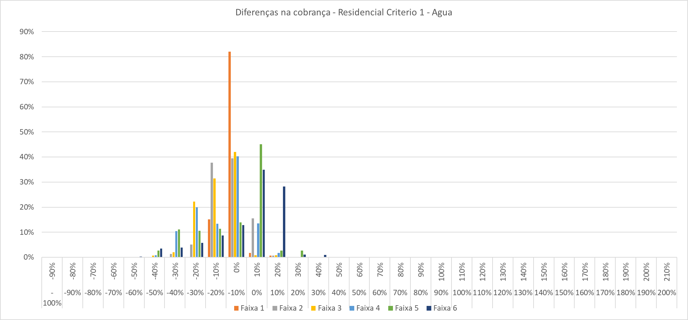
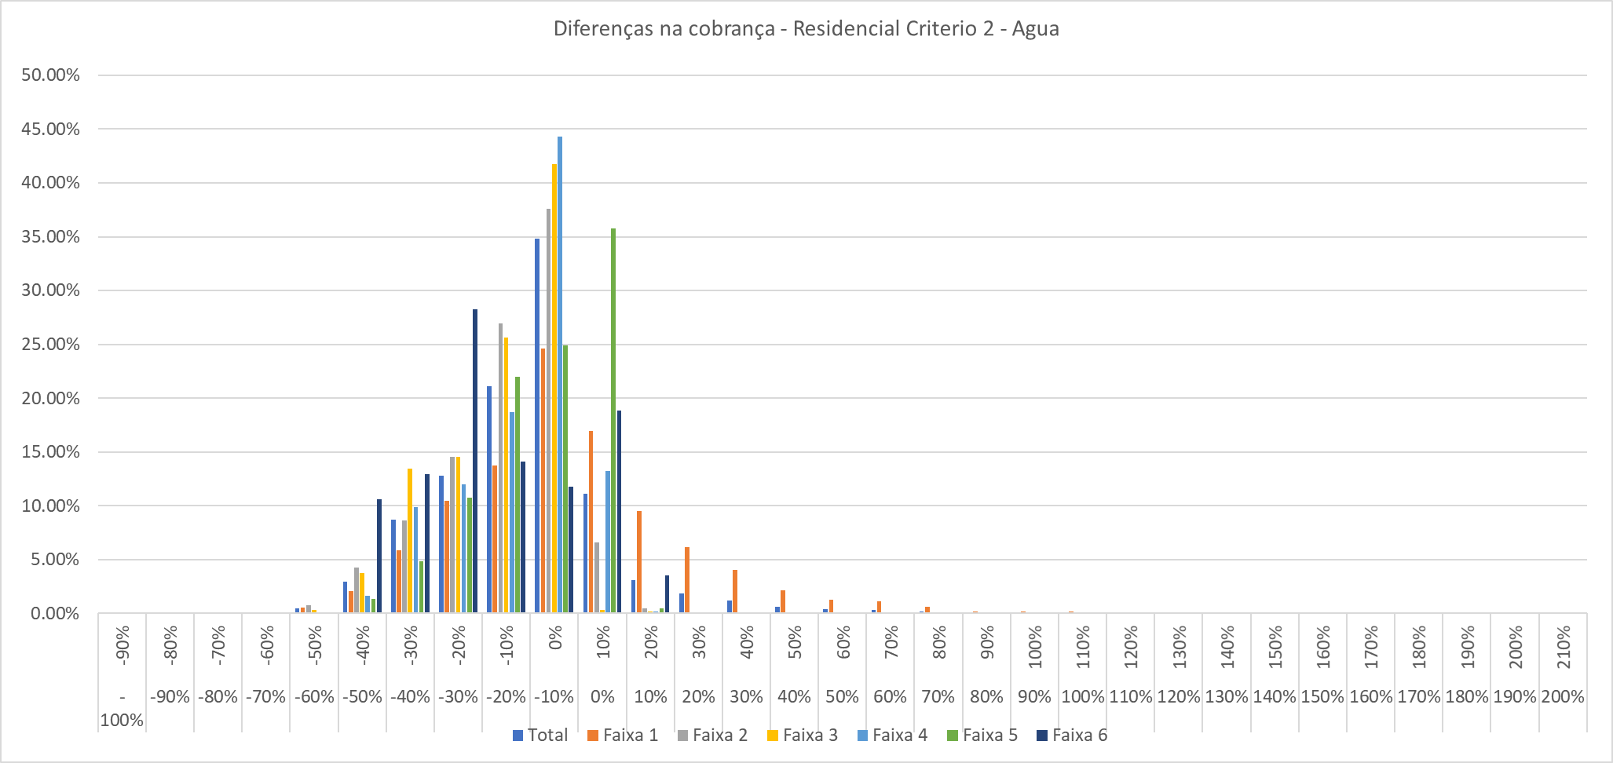
4. Progressividade nas tarifas – Impacto na fatura
O valor faturado da base de faturamento foi comparado com o valor da fatura calculada pela aplicação da nova estrutura.
A maioria dos clientes tem um impacto na fatura na faixa [-20%; + 10%] de variação.

Slide 15
5. Tarifa por disponibilidade
Considerando as mudanças que estão sendo propostas na estrutura tarifária, entre elas, a) aplicação de uma tarifa em duas partes em lugar de tarifa por consumo; b) 30% da receita requerida será recuperada via parcela fixa; c) cobrança por ligação em lugar de cobrança por economia; são propostos os seguintes critérios para adequar a tarifa por disponibilidade vigente:
Mantida a aplicação da tarifa em duas partes;
A tarifa será cobrada por ligação e não por economia;
A parcela fixa é definida igual à parcela fixa da tarifa CAT;
A parcela variável será aplicada ao volume de água medido por unidade usuária;
A parcela variável é definida como 28% da componente variável da tarifa vinculada ao serviço de coleta, afastamento e tratamento de esgoto (CAT). Dito porcentagem foi calculada considerando: a) que a parcela fixa permite recuperar 30% da Receita Requerida, e; b) que 49% da Receita Requerida vinculada aos serviços de esgotamento sanitários correspondem a custos variáveis (que não deveriam ser pagos pelos usuários não ligados à rede de esgoto).

